Slide 1

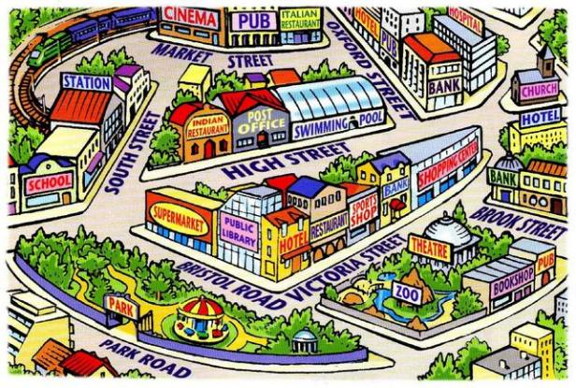

Term 6 lesson 4
Por eso voy allí
LO: describing where I go in town
/26

Slide 2
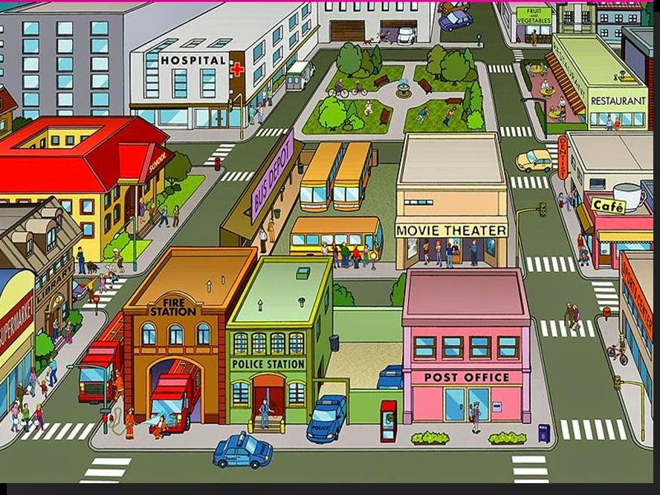
Starter
¿Qúe hay en la foto?

Slide 3
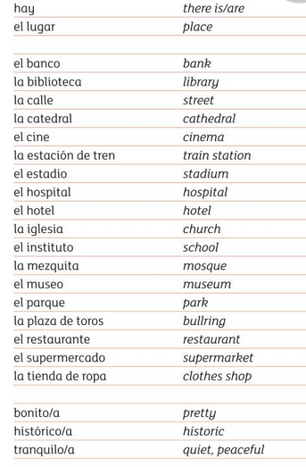
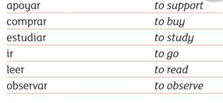
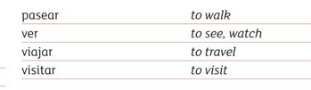
Places
Infinitives

Slide 4
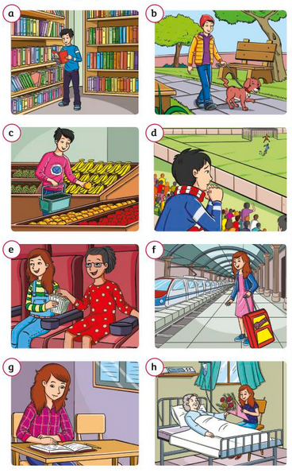
Empareja Match up the pictures with the sentences
1
Voy al instituto de lunes a viernes para estudiar.
2
Voy al supermercado para comprar fruta.
3
Voy al hospital para visitar a mi abuela enferma.
4
Voy a la estación de tren para viajar a Barcelona.
5
Voy al parque para pasear a mi perro.
6
Voy al cine para ver una película con mi amiga Julia.
7
Voy al estadio de fútbol para apoyar al Atlético de Madrid.
8
Voy a la biblioteca para leer libros de piratas.
1.
2.
3.
4.
5.
6.
7.
8.
/8

Slide 5


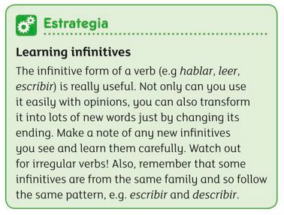



Infinitives
What do these infinitives mean in English?
To visit
To support
To study
To watch
To buy
To walk
To travel
To read

Slide 6
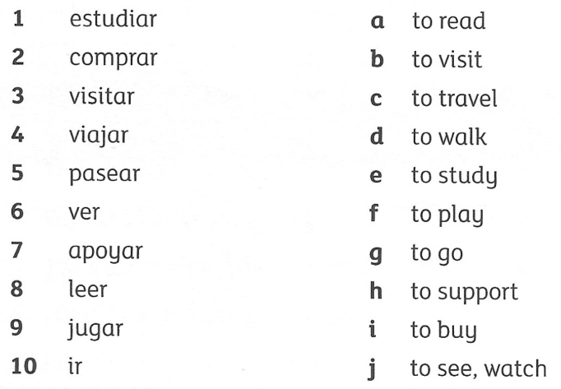
Empareja Match up the Spanish and English infinitives
1.
2
3.
4.
5.
6.
7.
8.
9.
10.
/10

Slide 7
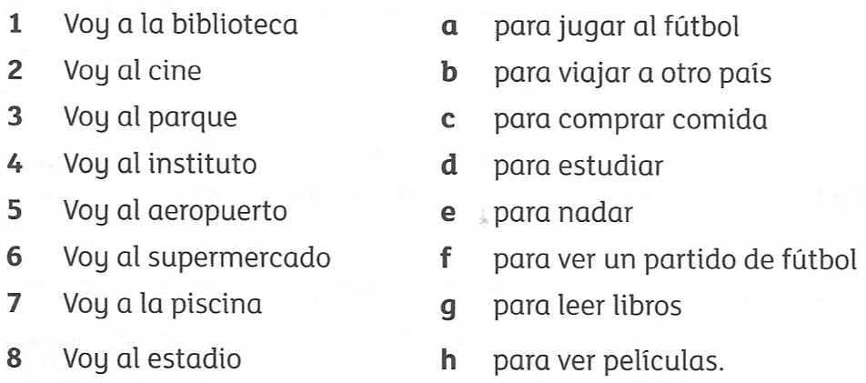
Empareja Match up the sentence halves
1.
2
3.
4.
5.
6.
7.
8.
/8

Slide 8



Escribir
Make up five nonsense sentences about where you can go to do different activities.
Add some pictures if you want to!
Example: Voy al supermercado para jugar al fuútbol
(Write them on the next slide)

Slide 9
Mis frases absurdas

Slide 10
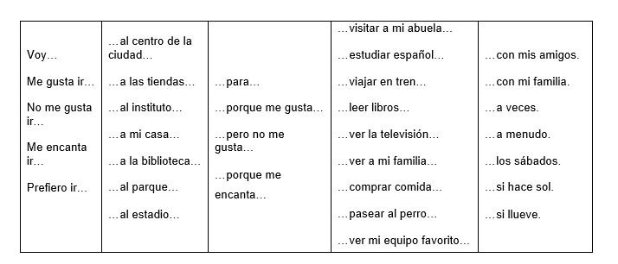
Extension Use the box to help you write a paragraph in Spanish about where you go in town and why

